Slide 1
7.4 平行线的性质
第七章 平行线的证明
WWW.PPT818.COM

Slide 2
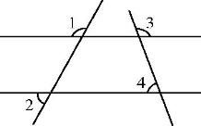
知识点 平行线的性质
1.如图,若∠1+∠2=180°,则下列结论正确的是( C )
A.∠1=∠3 B.∠2=∠4
C.∠3+∠4=180° D.∠2+∠3=180°

Slide 3
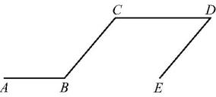
2.如图所示是一条街道的路线图.若AB∥CD,且∠ABC=130°,那么当BC∥DE时,∠CDE等于( B )
A.40° B.50°
C.70° D.130°

Slide 4
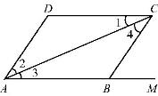
3.如图所示,下列推理及括号中所注明的推理依据错误的是( D )
A.∵∠1=∠3,∴AB∥CD( 内错角相等,两直线平行 )
B.∵AB∥CD,∴∠1=∠3( 两直线平行,内错角相等 )
C.∵AD∥BC,∴∠BAD+∠ABC=180°( 两直线平行,同旁内角互补 )
D.∵∠DAM=∠CBM,∴AB∥CD( 两直线平行,同位角相等 )

Slide 5
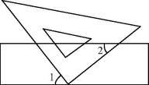
4.如图,直角三角板的直角顶点落在直尺边上,若∠1=56°,则∠2的度数为( C )
A.56° B.44° C.34° D.28°

Slide 6
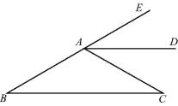
5.如图,AD是∠EAC的平分线,AD∥BC,∠B=30°,则∠C为( A )
A.30° B.60° C.80° D.120°

Slide 7
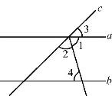
6.如图,直线a,b被直线c所截,a∥b,∠1=∠2.若∠3=40°,则∠4等于( C )
A.40° B.50°
C.70° D.80°

Slide 8
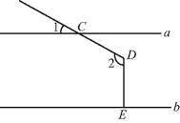
7.如图,直线a∥b,射线DC与直线a相交于点C,过点D作DE⊥b于点E.已知∠1=25°,则∠2的度数为( A )
A.115° B.125° C.155° D.165°

Slide 9
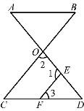
8.如图,∠C=∠3,∠2=80°,∠1+∠3=140°,∠A=∠D,则∠B的度数是( B )
A.80° B.40° C.60° D.无法确定

Slide 10
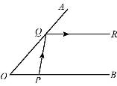
9.( 教材母题变式 )
如图,∠AOB的两边OA,OB均为平面反光镜,∠AOB=40°.在射线OB上有一点P,从P点射出一束光线经OA上的Q点反射后,反射光线QR恰好与OB平行,则∠QPB的度数是( B )
A.60° B.80° C.100° D.120°

Slide 11
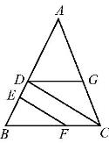
10.( 改编 )甲、乙、丙、丁一起研究一道数学题,如图,已知EF⊥AB,CD⊥AB,甲说:“如果还知道∠CDG=∠BFE,则能得到∠AGD=∠ACB.”乙说:“如果还知道∠AGD=∠ACB,则能得到∠CDG=∠BFE.”丙说:“∠AGD一定大于∠BFE.”丁说:“如果连接GF,则GF∥AB.”他们四人中,说法正确的有( C )
A.0个 B.1个
C.2个 D.3个

Slide 12
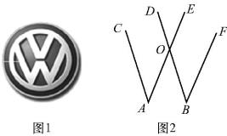
11.如图1是大众汽车的图标,图2是该图标抽象的几何图形,且AC∥BD,∠A=∠B,试猜想AE与BF的位置关系,并说明理由.
解:AE∥BF.
理由:∵AC∥BD,∴∠A=∠DOE.
∵∠A=∠B,∴∠DOE=∠B,
∴AE∥BF.

Slide 13
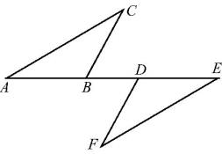
12.如图,已知点A,B,D,E在同一条直线上,AD=EB,AC=EF,AC∥EF.求证:BC=DF.

Slide 14
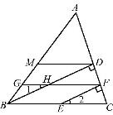
13.如图,BD⊥AC于点D,EF⊥AC于点F,∠AMD=∠AGF,∠1=∠2=35°.
( 1 )求∠GFC的度数;
( 2 )求证:DM∥BC.
解:( 1 )∵BD⊥AC,EF⊥AC,∴BD∥EF,
∴∠EFG=∠1=35°,∴∠GFC=90°+35°=125°.
( 2 )∵BD∥EF,∴∠2=∠CBD,∴∠1=∠CBD,∴GF∥BC.
∵∠AMD=∠AGF,∴DM∥GF,∴DM∥BC.

Slide 15
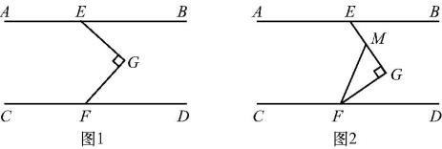
14.如图1,点E在直线AB上,点F在直线CD上,EG⊥FG.
( 1 )若∠BEG+∠DFG=90°,请判断AB与CD的位置关系,并说明理由.
( 2 )如图2,在( 1 )的结论下,当EG⊥FG保持不变,EG上有一点M,使∠MFG=2∠DFG,则∠BEG与∠MFD存在怎样的数量关系?并说明理由.
( 3 )如图2,若移动点M,使∠MFG=n∠DFG,请直接写出∠BEG与∠MFD的数量关系.

